Slide 1

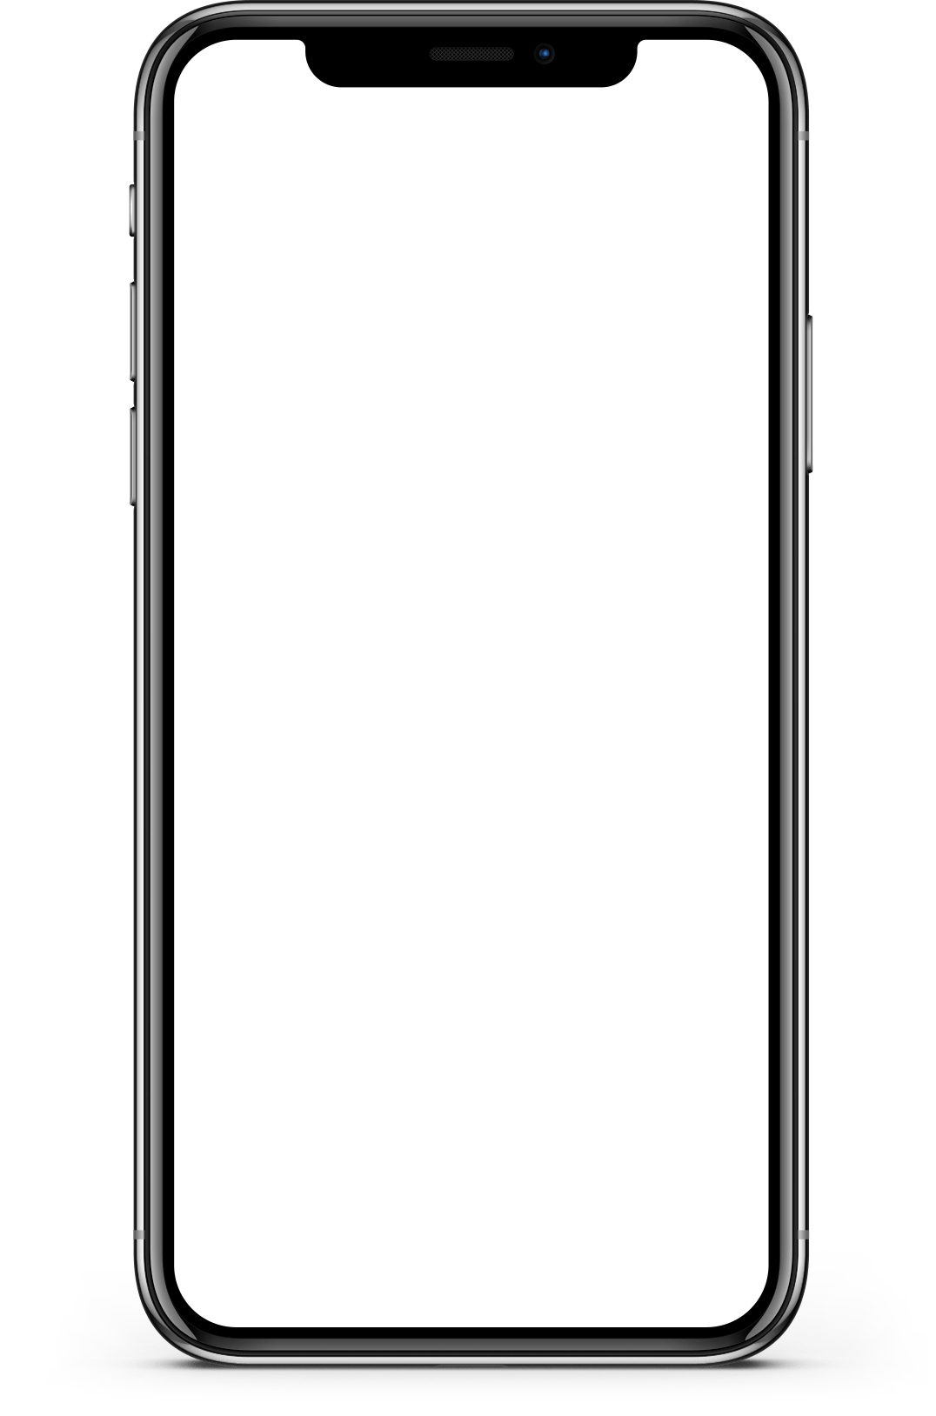
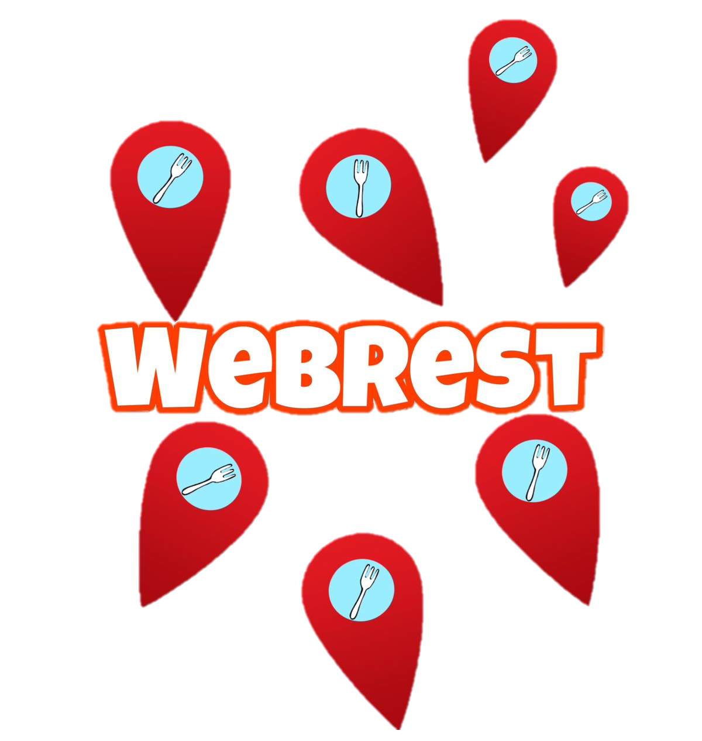
WebRest
Инициативная разработка

Slide 2
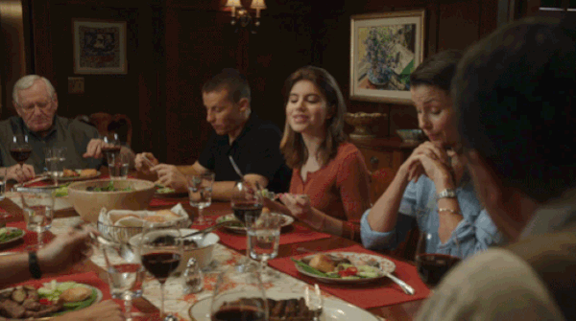


ПОЛЬЗОВАТЕЛИ И ПРОБЛЕМА
Отсутствие быстроты и качества получения услуг и ускоренного бронирования места в ресторане

Slide 3

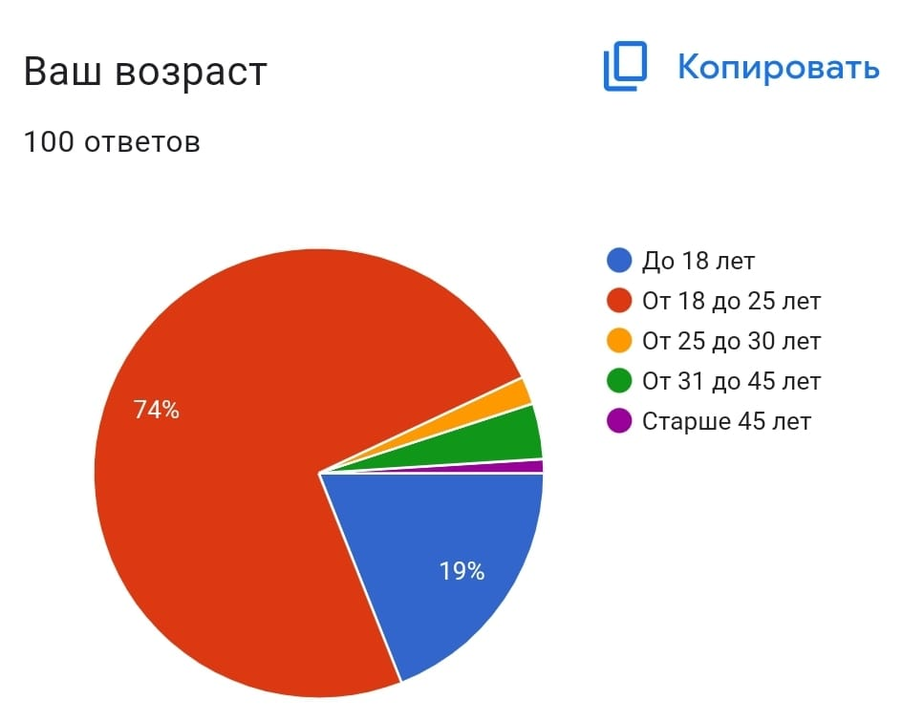
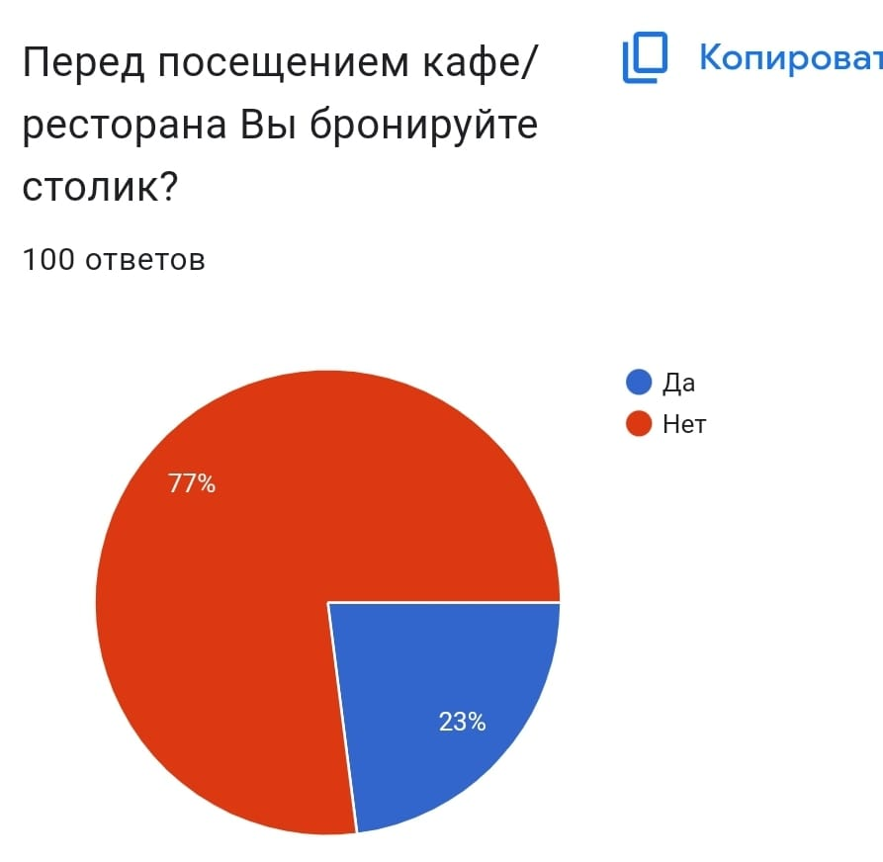
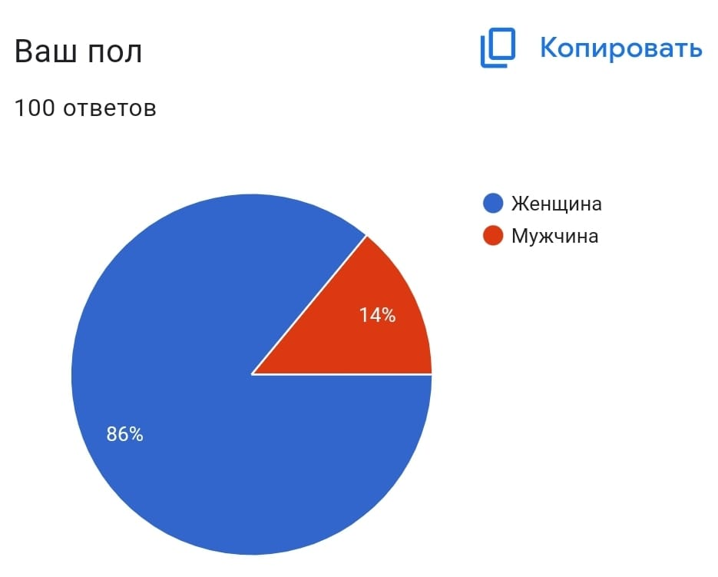
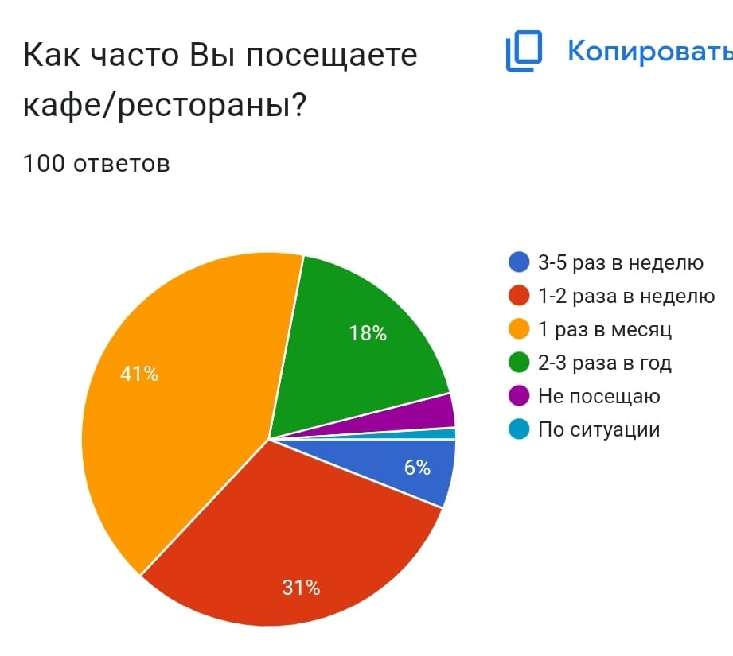


Slide 4
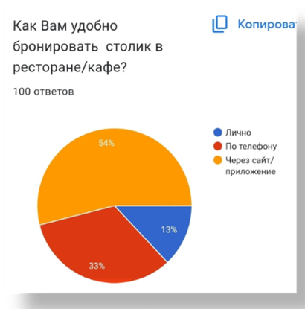
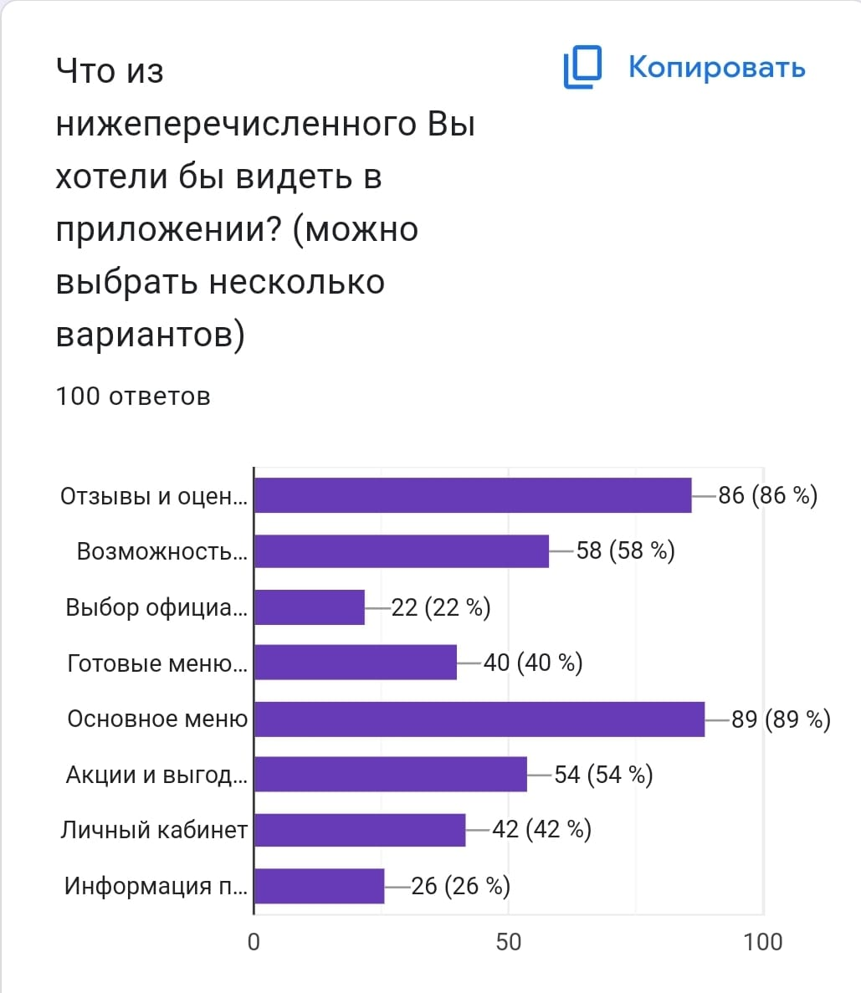
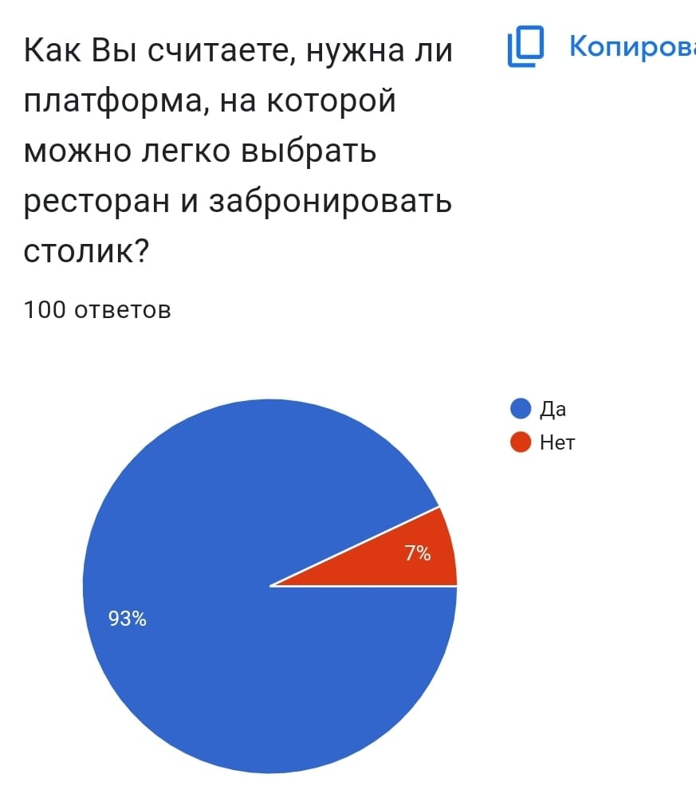
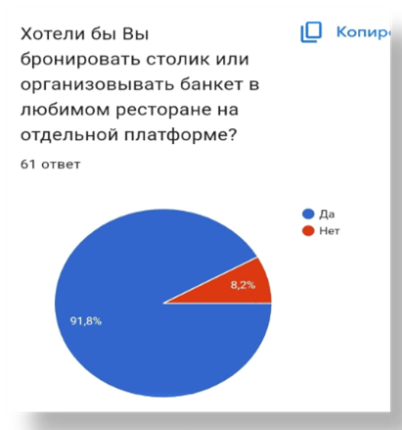

Slide 5





Мероприятия, планируемые в данном заведении
Какие ещё функции Вы хотели бы видеть в приложении?
Оповещения об освободившихся столиках
Цены
Меню, было бы очень удобно знать меню на каждый день

Slide 6
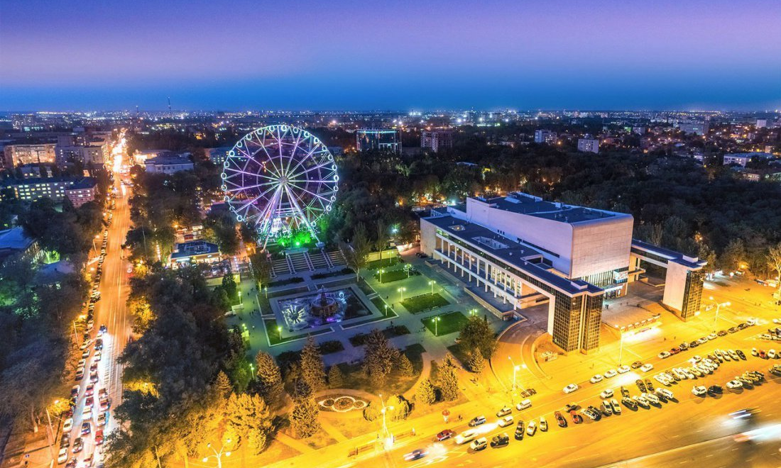
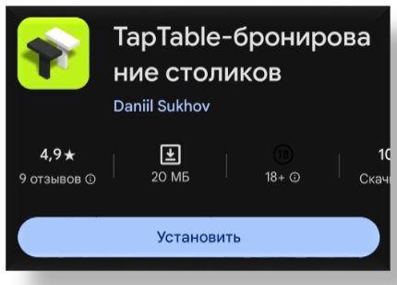
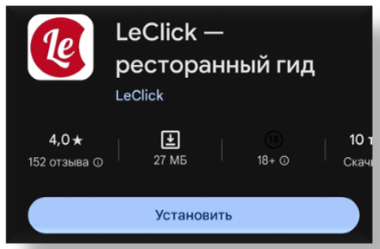
РЕШЕНИЕ ПРОБЛЕМЫ

Slide 7
НАШЕ РЕШЕНИЕ
Создание макета приложения, на котором будут зарегистрированы рестораны г. Ростов-на-Дону, а также для пользователей, которые могут подобрать время, дату, кухню и бронировать место.

Slide 8
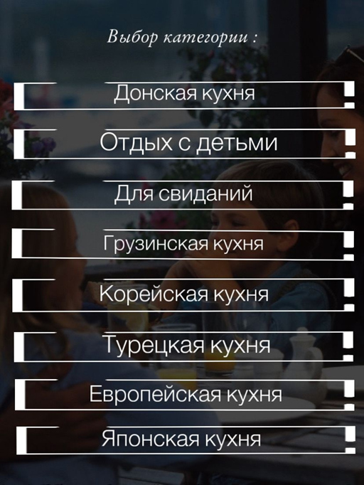
РАБОТА ПРИЛОЖЕНИЯ

Slide 9
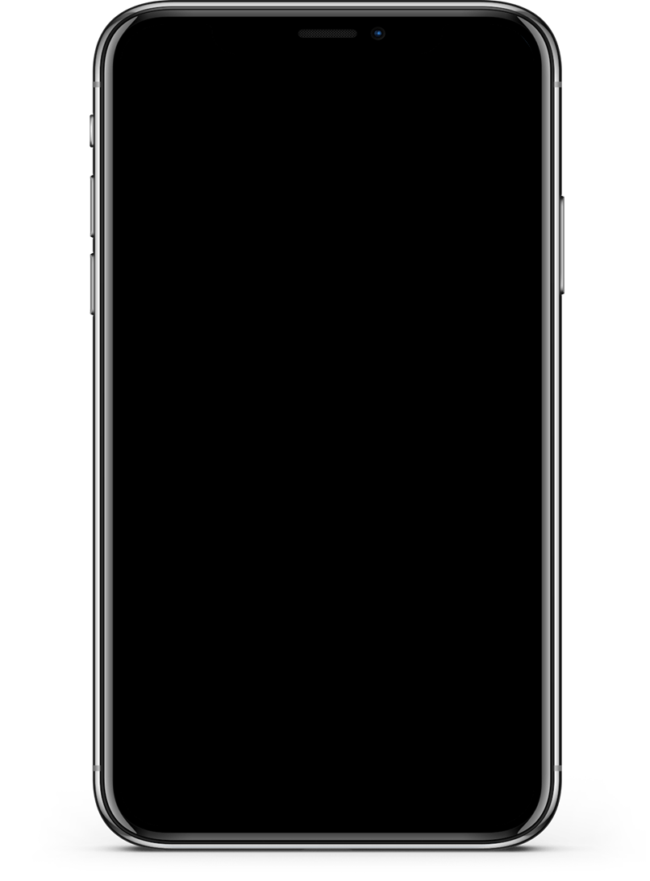
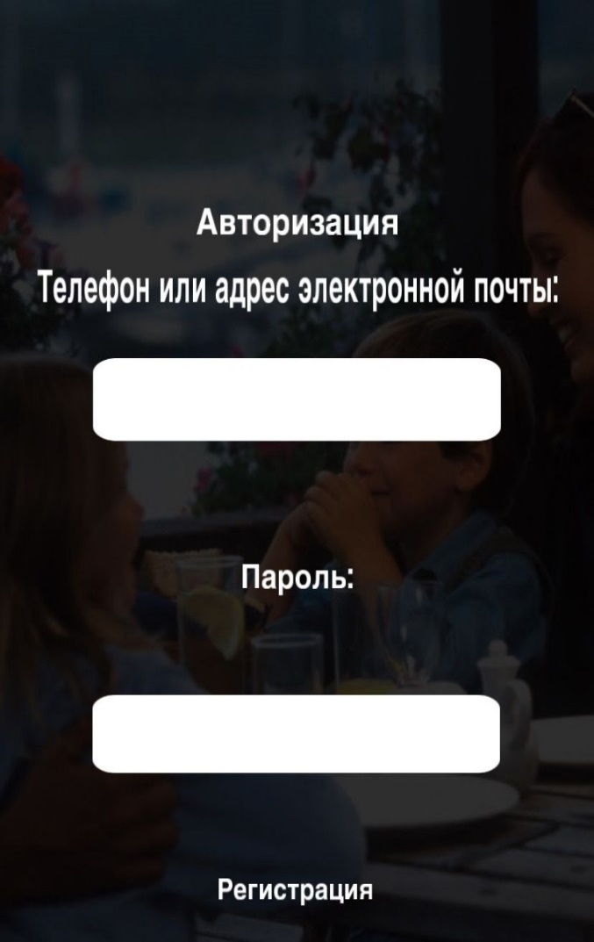
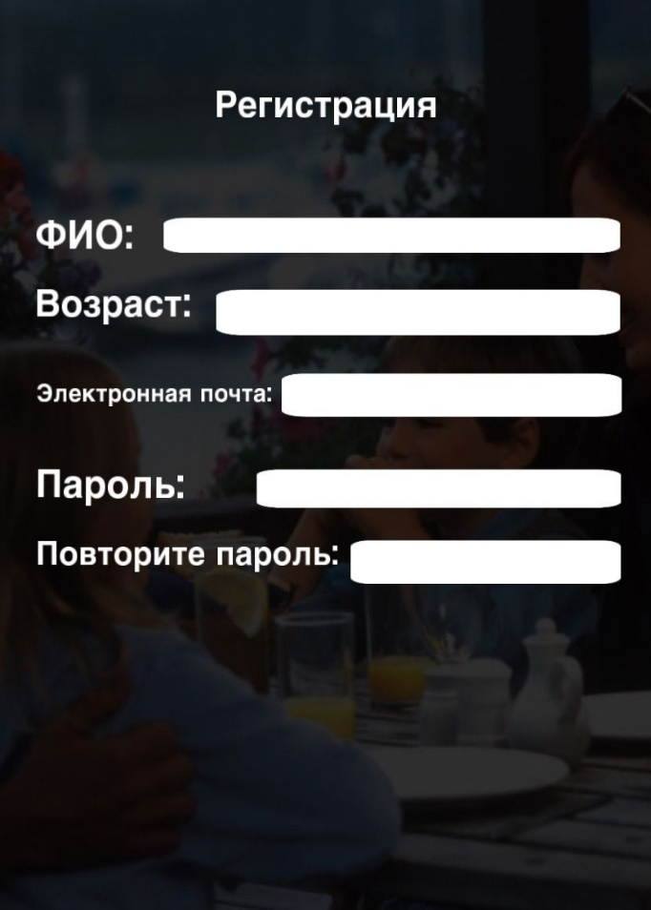

Slide 10
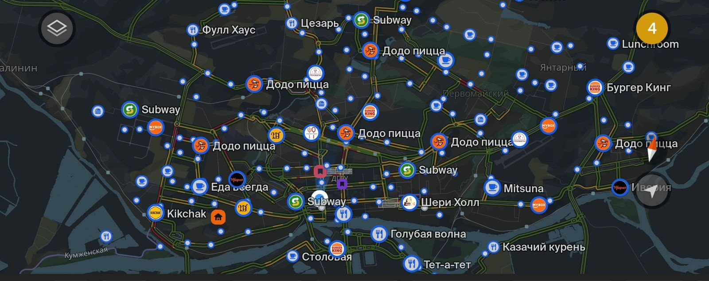
Карта
города

Slide 11
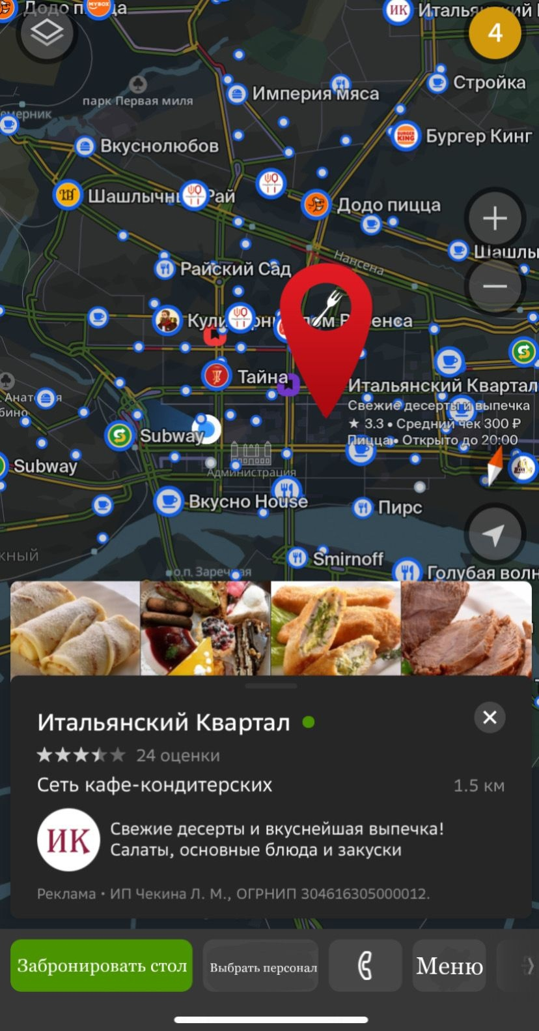
Карточка ресторана

Slide 12
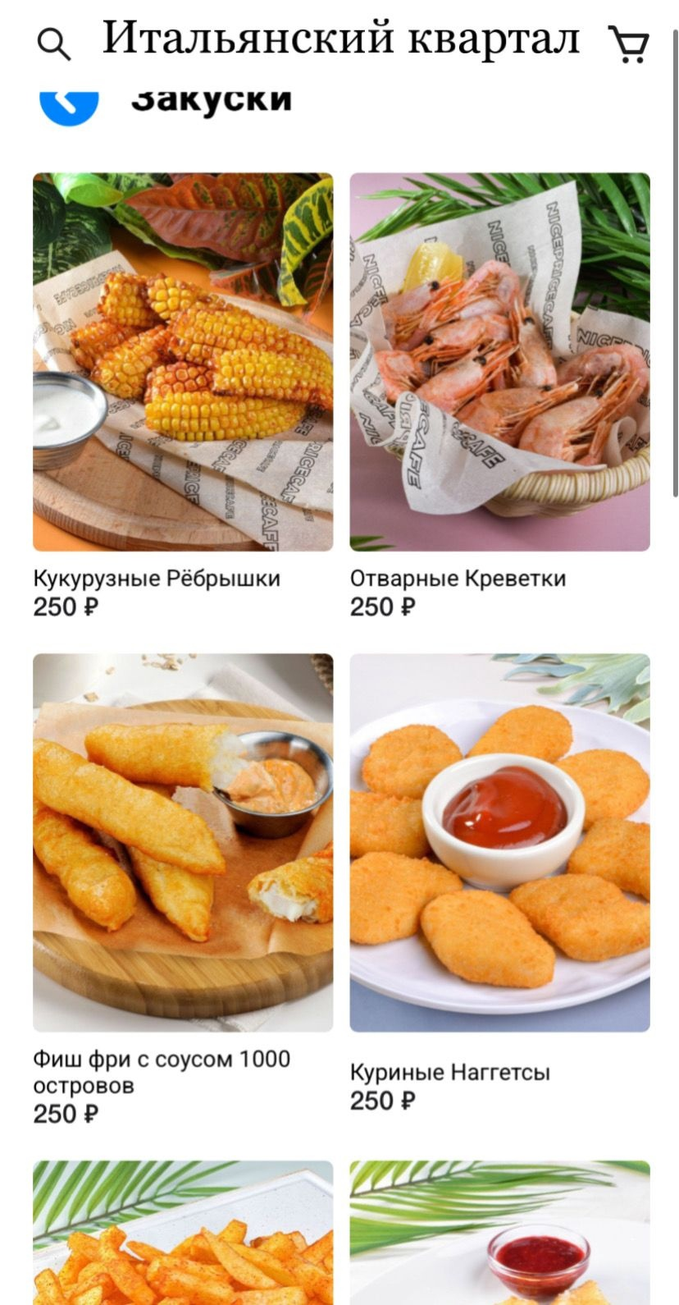
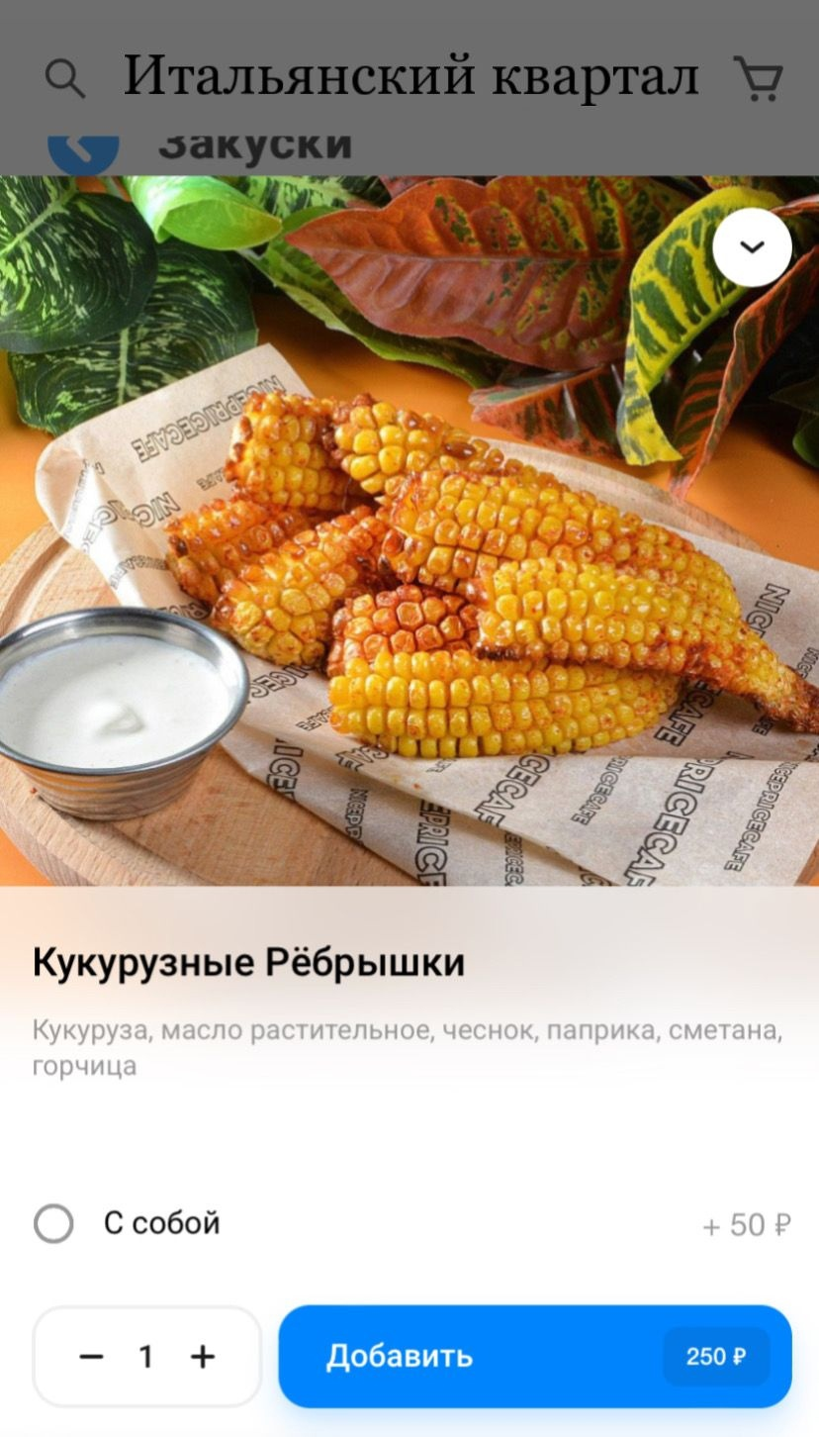
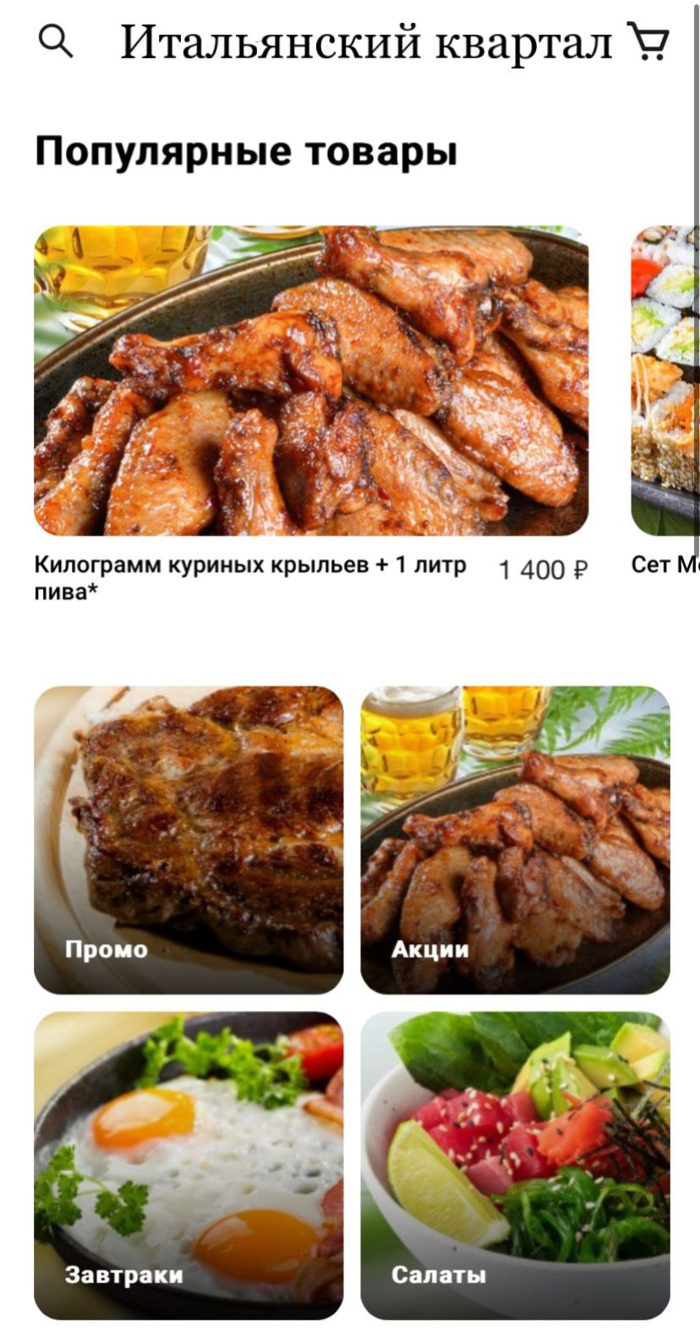
ИНТЕРФЕЙС

Slide 13
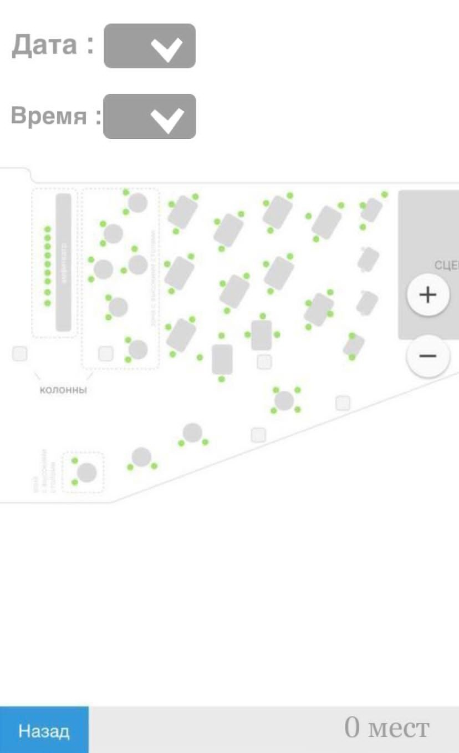
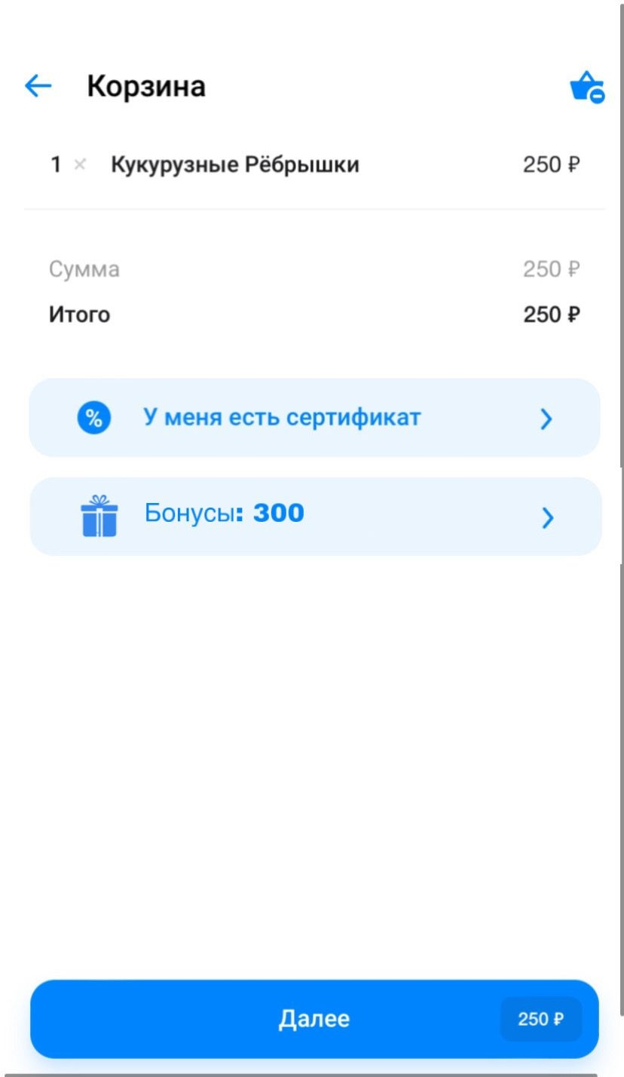
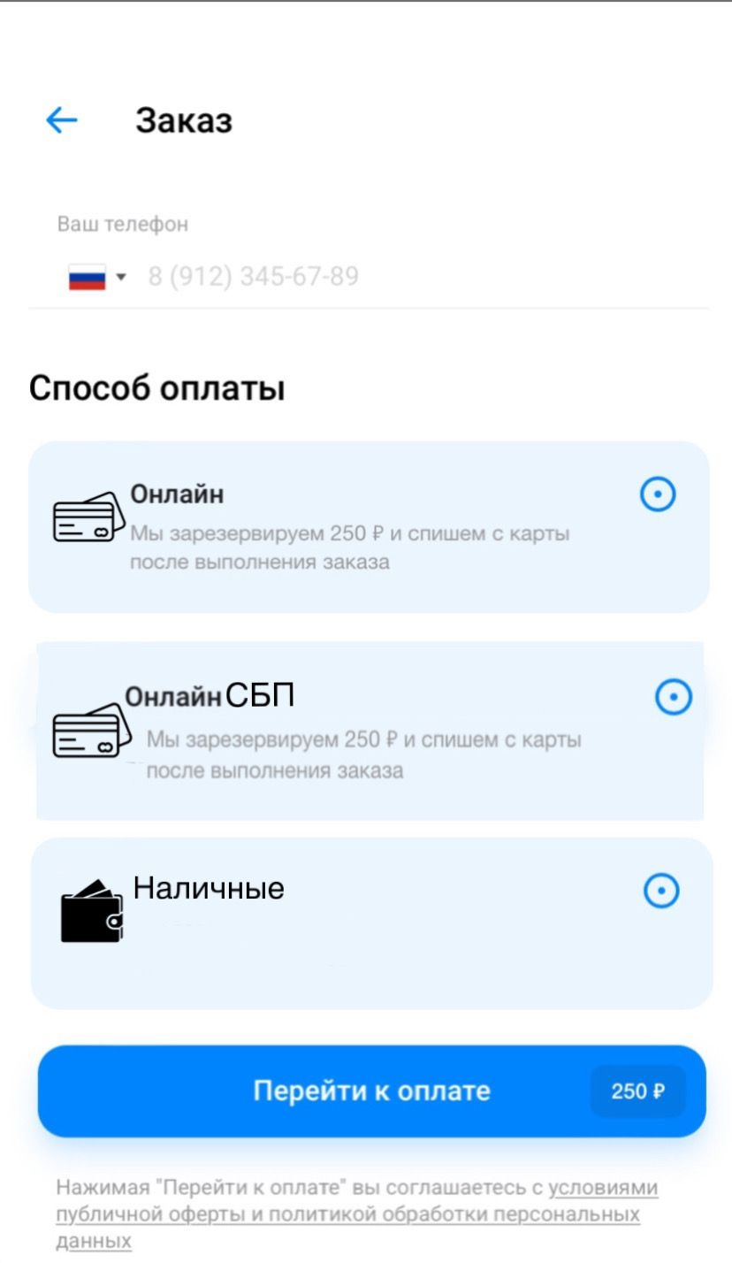
ИНТЕРФЕЙС

Slide 14

Метки, показывающие в каком ресторане/кафе был пользователь
Вид метки

Slide 15
БИЗНЕС-МОДЕЛЬ
Ключевые параметры | Ключевые виды деятельности | Ценностные предложения | Взаимоотношения с клиентом | Потребительские сегменты
- Стратегическое сотрудничество между ресторанами; - Карты: GoogleMaps, YandexMaps, 2GIS; - Сведения о тематических мероприятиях ресторана | Разработка программного обеспечения; Управление информационными потоками | - новизна - доступность - удобство - сокращение времени поиска услуг (бронирование) - бесплатный базовый сервис для пользователей приложения - премиум-сервис для создания и публикации событий в ресторане | - техническая поддержка - реакция разработчика ПО на пожелания пользователя | На начальном этапе географически ограниченный сегмент рынка, в дальнейшем расширение рынка Обширная база пользователей, ресторанов, рекламодателей
 | Ключевые ресурсы |  | Каналы сбыта
 | Человеческие и интеллектуальные |  | Сеть Интернет (AppStore, GoogleMarket), Тур. компании
Структура расходов |  | Потоки поступления доходов
Зарплата разработчиков; Расходы на разработку и поддержку приложения; Аренда помещения с оборудованием; Управление компанией или реализацией проекта; Реклама и маркетинг. |  | Платные премиум-услуги для ресторанов (размещение событий в приложении); Комплектный пакет услуг (для ресторанов, желающих размещать информацию о себе в приложении); Делать рассылки для ресторанов с предложениями и реклама

Slide 16
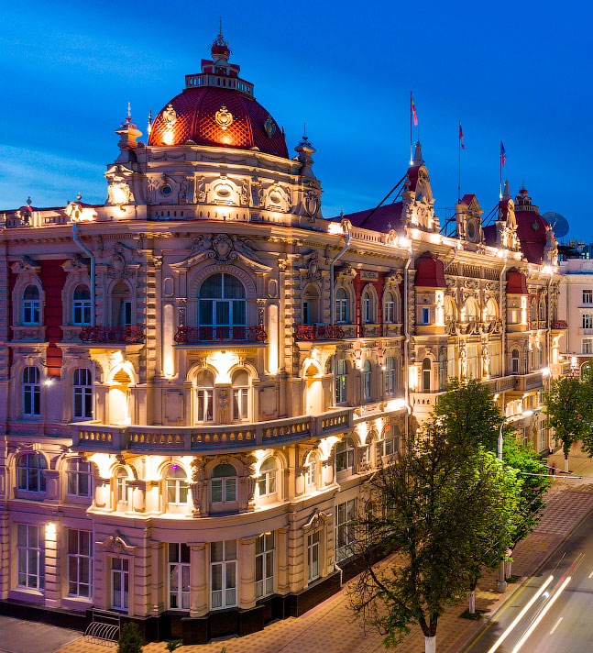
СТОИМОСТЬ
РАЗРАБОТКИ
МОБИЛЬНОГО
ПРИЛОЖЕНИЯ
2,9 – 4,1 млн руб.
.
4 – 6 месяцев
Простое приложение
Среднее приложение
Сложное приложение

Slide 17
РАСЧЕТ С БАЗОВОЙ ФУНКЦИОНАЛЬНОСТЬЮ ПО ЭТАПАМ:
Этап | Время | Примерная стоимость
Анализ проекта | 1 неделя | 61 тыс. руб.
Дизайн | 4 недели | 210 тыс. руб.
Разработка | 9 — 10 недель | 2,2 — 2,4 млн руб.
Тестирование | параллельно с разработкой | 310 — 360 тыс. руб.
Публикация | 1,5-2 недели | 15-20 тыс. руб.
Управление проектом | в течение всего проекта | 150 — 250 тыс. руб.

Slide 18
РИСКИ
№ | Наименование | Уровень | Тип риска | Действия по предотвращению риска
1 | Технологические | Высокий | Внутренний, внешний | Риск погрешностей и ошибок в работе системы
2 | Юридические | Низкий | Внутренний, внешний | Введение деятельности строго в соответствии с ФЗ «О персональных данных»; Подписание соответствующих документов
3 | Финансовые | Средний | Внутренний, внешний | Риск дефицита финансовых ресурсов, уровень убытков

Slide 19

Планы на 2024 г.
Март
Апрель -Июнь
Февраль
Июль
Поиск команды IT-специалистов
Поиск финансовых ресурсы для аренды помещения с оборудованием
Разработка MVP и доработка демо-версии до финального
Внедрение в эксплуатацию для тестирования
Август-Сентябрь
Октябрь
Ноябрь
Старт разработки готового приложения, введение его в эксплуатацию
Выпуск мобильного приложения и реклама для привлечения клиентов сервиса
Получение первых продаж

Slide 20
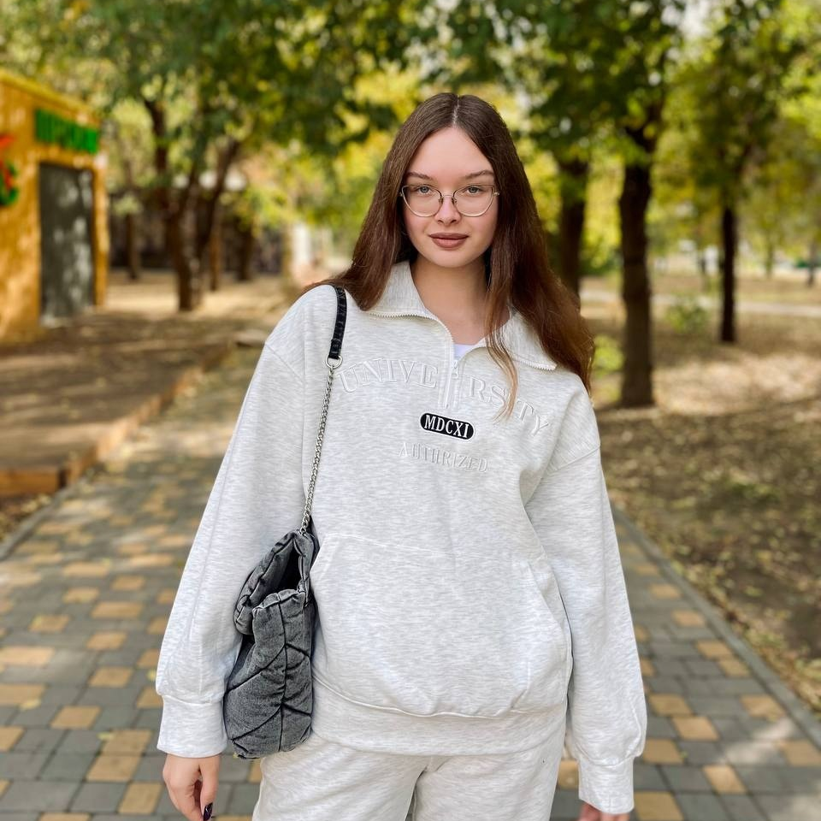
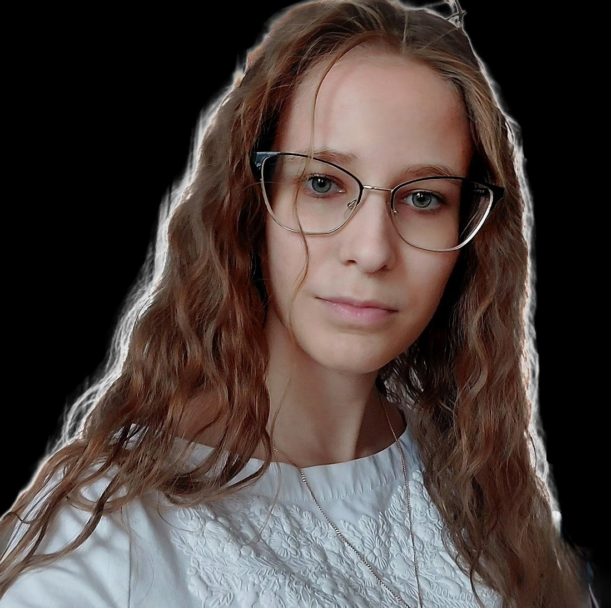

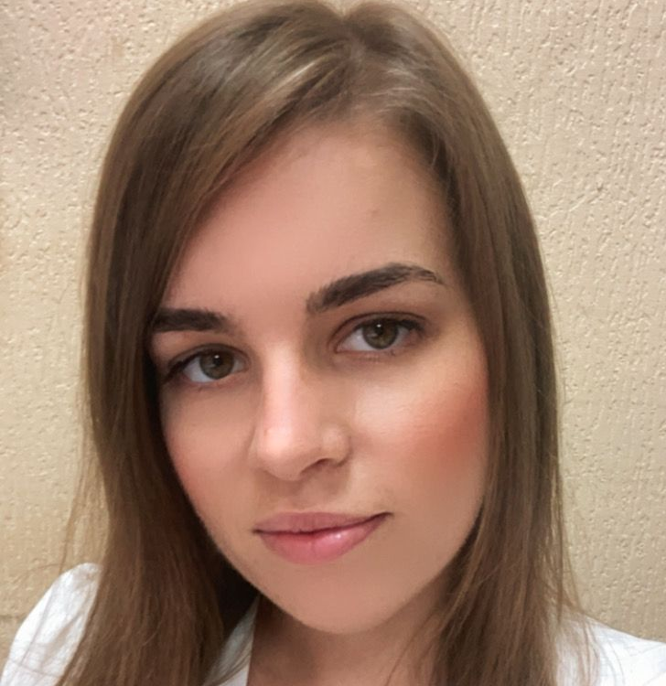
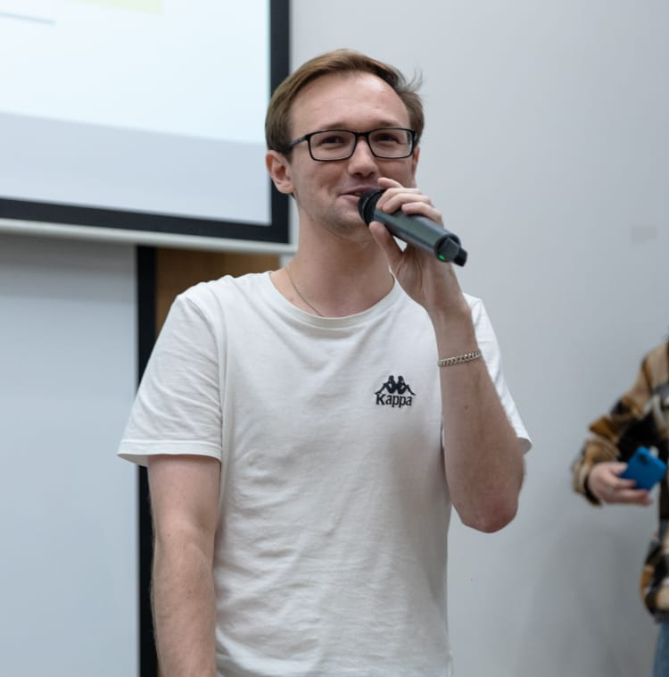

КОМАНДА
Ольга
Сергеевна
Шевченко
Экономист-критик
Чибрякова
Марина
Алексеевна
Аналитик
Арина Владимировна
Мкртчян
КАПИТАН
Главный разработчик
проекта, генератор идей, администратор
Анна Сергеевна Кузнецова
Наставник
Анжелика
Артёмовна
Шангина
Специалист по
PR и связям с
общественностью,
дизайнер
Кирилл Иванович
Болтов
Проект-менеджер

